Slide 1
Recurrent Vision Transformers for Object Detection with Event Cameras
IT대학 컴퓨터학부 2021111183 김은지
IT대학 컴퓨터학부 2021114818 김찬호

Slide 2


01
Before Reviewing..
CONTENTS
02
Main Review
03
Relevance to the subject
2

Slide 3
01.
Before Reviewing…

Slide 4
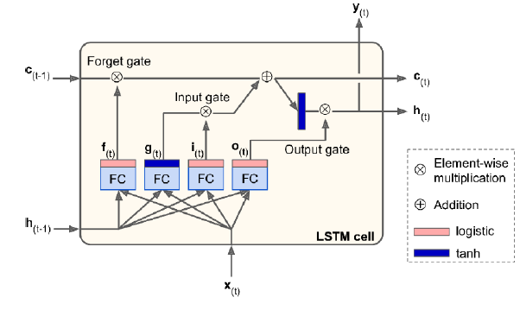
LSTM (Long short-term memory)
RNN 기법 중 하나로, gate를 추가하여 기존 순환 신경망에서 발생하는 Vanishing Gradient Problem을 해결함.
h(t) : the short-term state
c(t) : the long-term state
3
Notes:
장기 문맥 의존성을 높이기 위해 사용

Slide 5
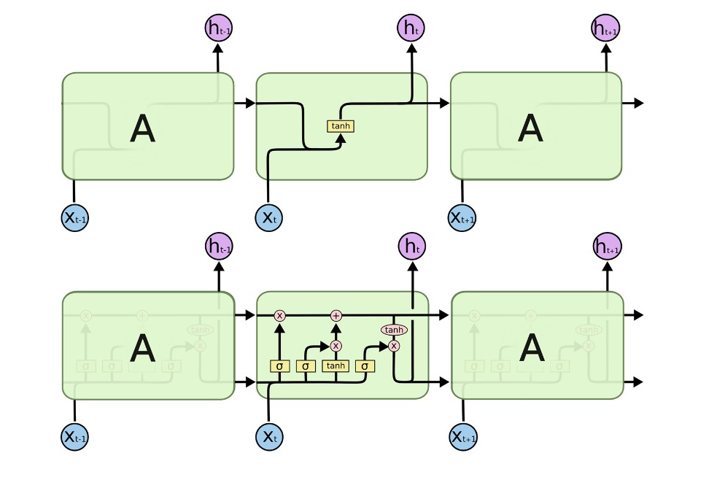
LSTM (Long short-term memory)
3

Slide 6
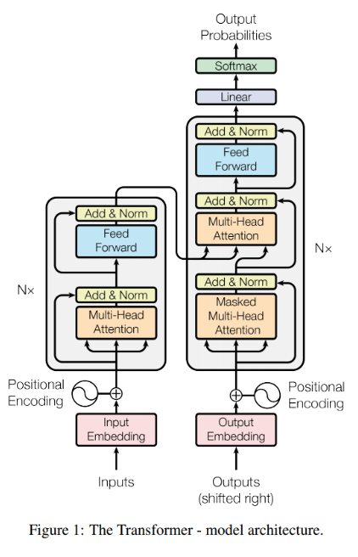
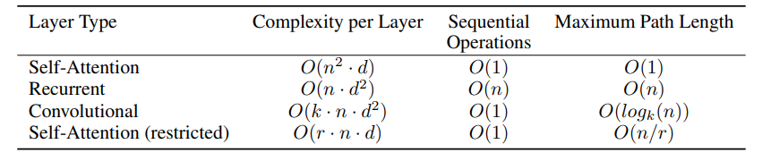
Transformer
“Attention is All you Need”
N : sequence length
D : representation dimension
K : kernel size
3
Notes:
Transformer의 전체적인 구조
복잡도와 Operation 수가 다른 레이어 타입보다 적음을 설명할 것

Slide 7
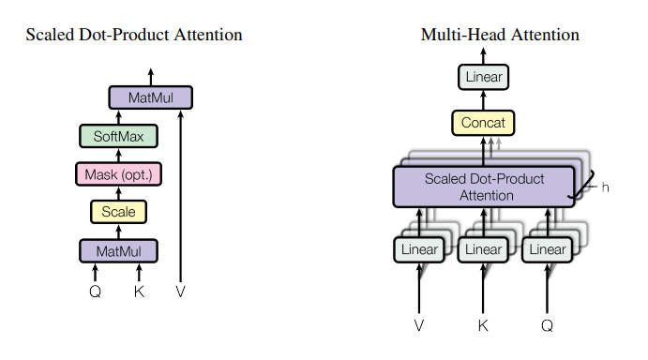
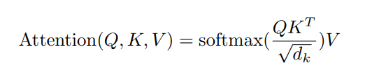
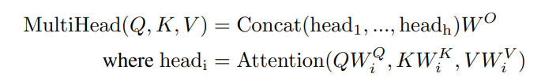
Transformer
Attention : can be described as mapping a query and a set of key-value pairs to an output
3
Notes:
Attention 의 개념을 간략하게 설명

Slide 8
02.
Main Review

Slide 9
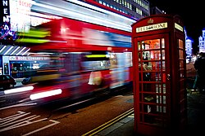
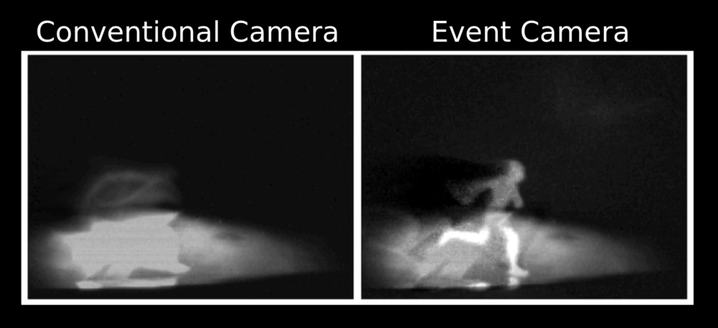
1. Introduction
What is Event Camera?
픽셀 간의 밝기 변화를 비동기적으로 측정하고 기록하는 카메라
Low latency
High dynamic range
Strong robustness against motion blur
3
Notes:
Event camara 가 무엇인지, 어떤 특징을 가진 카메라인지

Slide 10
1. Introduction
Event Cameras vs Traditional Camera(a-frame-based-camera)
 | Event Camera | Traditional Camara
absolute intensity information | ↓ | ↑
Change in intensity | ↑ | ↓
Reducing Latency | ↑ (submillisecond latency) | ↓
Due to latency, traditional camera may come at the cost of missing essential scene details in dynamic scenes
3
Notes:
Event camera 와 traditional camera의 차이점
왜 event camera로 object detection을 진행하는지 설명할 것

Slide 11
1. Introduction
Event Camera 의 한계점
시간, 공간에 따라 비동기적인 binary event가 발생
-> 시공간 영역에서 detection 을 진행하는 algorithm을 개발할 필요성이 있음.
선행 연구 ( Related Work )
- GNN(Graph Neural Network)
한계점 ) 너무 heavy 한 backbone 사용 & ConvLSTM처럼 expensive한 cell을 사용
-> sparce neural network 로 vision backbone을 design하자
3

Slide 12
1. Introduction
본 연구에서 inference time과 performance간 균형을 유지하기 위해 사용한 기법
Local and global self-attention
Preceding a simple convolution before attention
Conv-LSTM => plain LSTM
연구 요약
event-based pipelines 에 우세한 design 제작
Simple, composable 한 state design
State-of-the-art object detection 에서 우수한 성능을 도출함.
3

Slide 13
2. Related Work
Vision Transformation for Spatio-Temporal Data
In event-based vision
- classification
- image reconstructure
- monocular depth estimation
=> Object detection has yet to be investigated
3

Slide 14
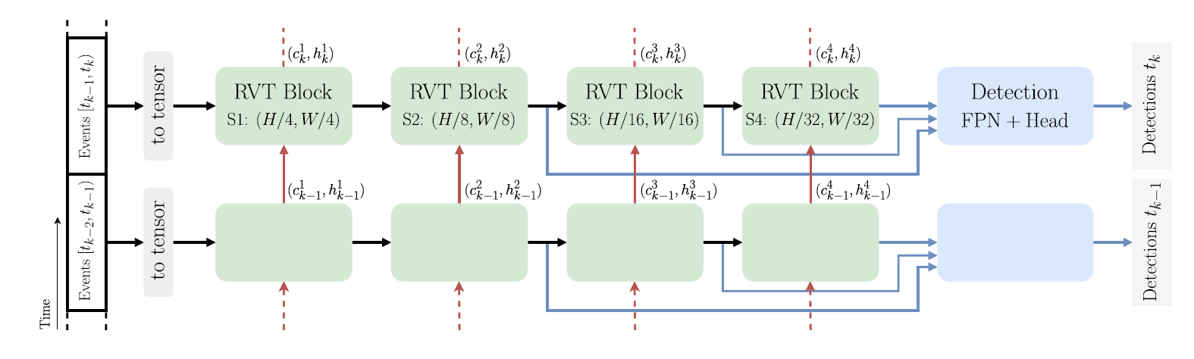
3. Method
Overall Structure
3

Slide 15
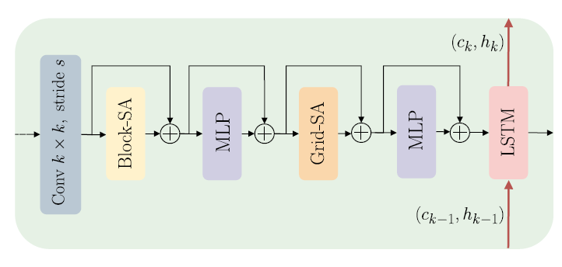
3. Method
RVT block structure
Spatial
Temporal
Convolution ( overlapping )
Block Self Attention
MLP(Multi Layer Perceptron)
Grid Self Attention
MLP
LSTM
※ Normalization and activation layers are omitted for conciseness
3

Slide 16
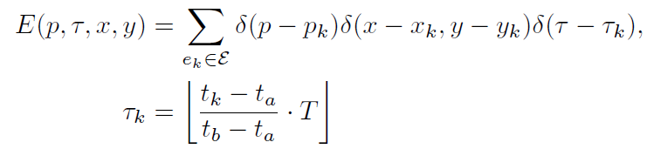
3. Method
Preprocessing step
Input data
(2T, H, W)
2D convolution을 호환하는 형태로 변환
x : width
y : height
p : polarity (양극성)
T : discretization steps of time
3

Slide 17
3. Method
Spatial Feature Extraction
Convolution ( overlapping )
Convolution with overlapping kernels
=> non-overlapping model 보다 약간의 성능 향상이 이루어짐.
3

Slide 18
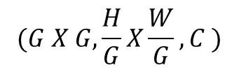
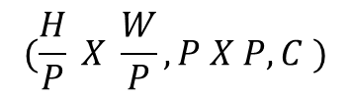
3. Method
Multi-axis attention self-attention
2. Block Self Attention
Local feature interaction
$$(\frac{H}{P} X \frac{W}{P}, P X P, C )$$
P X P : window size
4. Grid Self Attention
Global feature interaction
$$(G X G, \frac{H}{G}X\frac{W}{G}, C )$$
3

Slide 19
3. Method
Temporal Feature Extraction
Aggregation with LSTM
Parameter의 수를 감소시키기 위해 Conv-LSTM 대신 Plain LSTM 사용
More detail
- 각 attention 과 MLP 모델이 이루어지기 전, Layer Norm을 적용함.
- 각 모듈마다 Residual connection 사용함.
3

Slide 20
3. Method
Hierarchical Multi-Stage Design
각각의 module은 이전의 특징을 반영함. ( LSTM state)
시작부분
Slice of events
2, 3, 4번째 state를 hidden layer 로 detection을 진행함
3

Slide 21
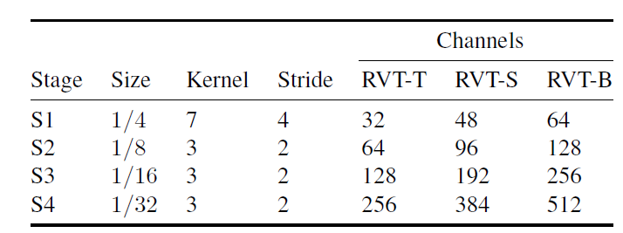
4. Experiments
모델 변형:
RVT-B (기본 모델): 원본 모델.
RVT-S (작은 모델): RVT-B의 작은 변형.
RVT-T (아주 작은 모델): RVT-B의 아주 작은 변형.
3

Slide 22
4. Experiments
4.1 Setup – Implementation Details
모델 초기화:
각 모듈에서 LayerScale를 제외한 파라미터는 랜덤값으로 초기화.
학습 설정:
모델은 ADAM 옵티마이저를 사용하여 40만 번의 iteration 동안 혼합 정밀도로 훈련됩니다.
OneCycle 학습률 일정을 사용하며, 최대 학습률에서 선형 감소합니다.
배치 전략:
혼합 배치 전략을 사용하며, 배치의 절반에 대해 BPTT를 적용하고 다른 절반에는 Truncated BPTT를 적용합니다.
3

Slide 23
4. Experiments
4.1 Setup – Implementation Details
4. 데이터 증강:
random horizontal flipping, zooming in and zooming out 기법을 사용합니다.
5. 이벤트 표현:
50ms 시간 창을 고려하며, 이를 10개의 구간(T=10)으로 나누어
이벤트 표현을 구성합니다.
6. 프레임워크 및 손실 함수:
YOLOX 프레임워크를 사용하며, IOU loss, class loss and regression loss가
각 최적화 단계에서 배치 및 시퀀스 길이에 대해 평균화됩니다.
3

Slide 24
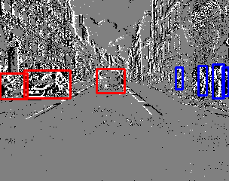
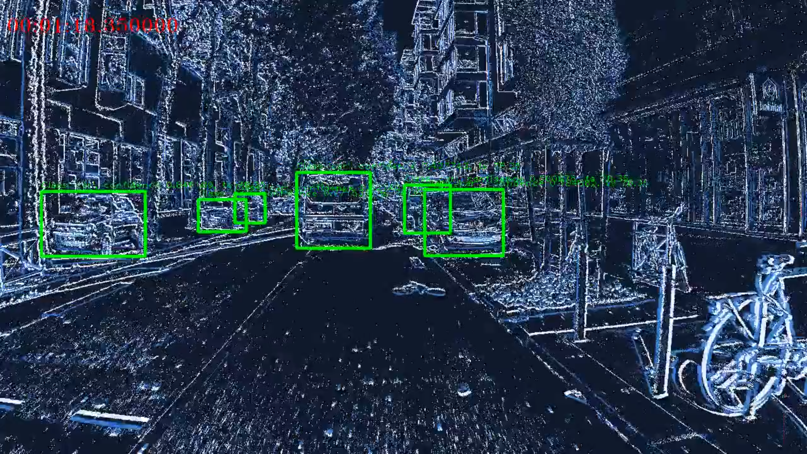
4. Experiments
4.1 Setup - Dataset
Gen1 Automotive Detection 데이터셋
1 MPx 데이터셋
3

Slide 25
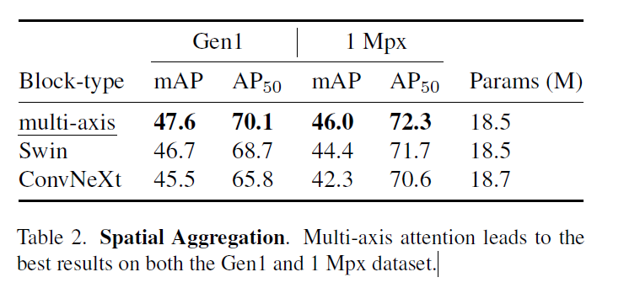
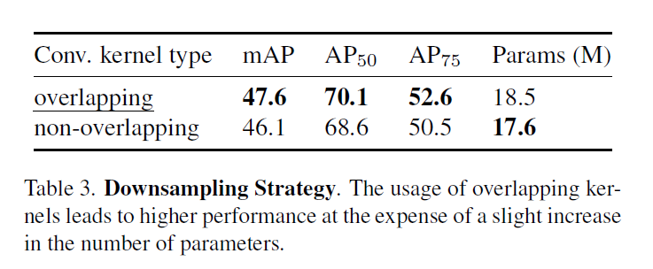
4. Experiments
4.2 Ablation Studies – Model Components
3

Slide 26
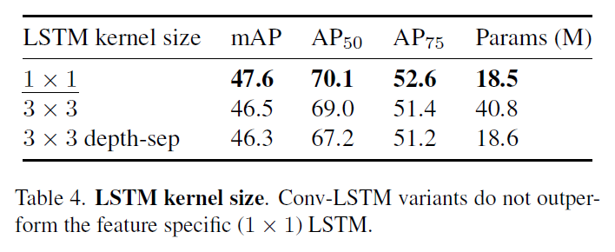
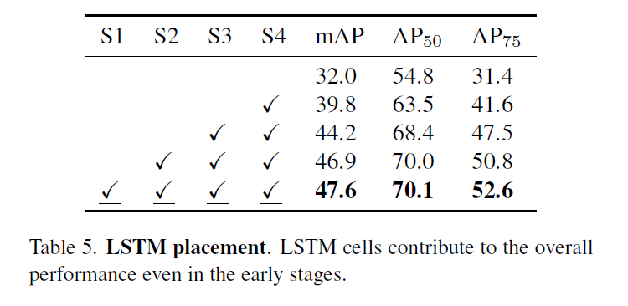
4. Experiments
4.2 Ablation Studies – Model Components
3

Slide 27
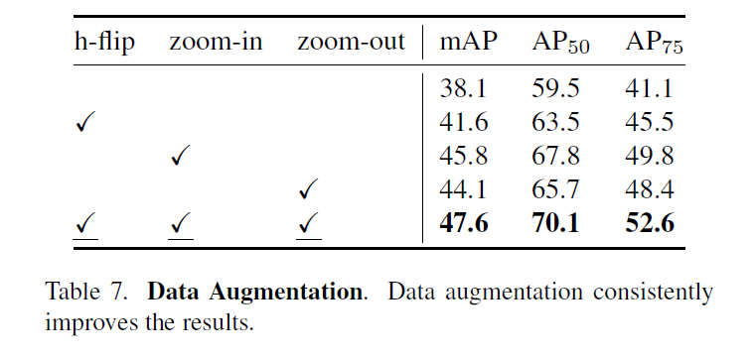
4. Experiments
4.2 Ablation Studies – Data Augmentations
3

Slide 28
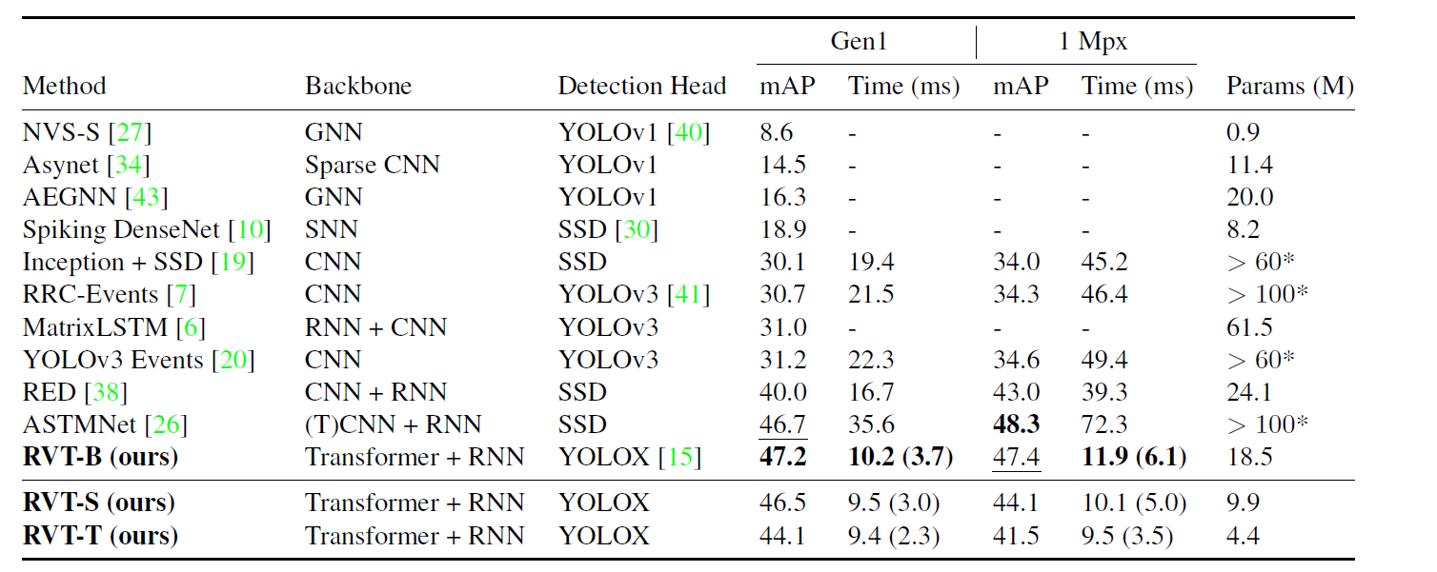
4. Experiments
4.3 Benchmark Comparisons
3

Slide 29
4. Experiments
4.3 Benchmark Comparisons
베이스 모델 성능:
Gen1 데이터셋에서 47.2 mAP, 1 MPx 데이터셋에서 47.4 mAP로 새로운 최고 성능을 달성
ASTMNet:
ASTMNet은 더 큰 backbone과 증가된 추론 시간을 사용하면서 두 데이터셋에서 비슷한 결과
RED 모델:
RED 모델은 우리 모델에 비해 Gen1 데이터셋에서 mAP가 7.2 낮고,
1 MPx 데이터셋에서는 4.4 낮은 성능
Tiny 모델:
Gen1 데이터셋에서 RED 모델보다 4.1 더 높은 mAP를 달성하면서 파라미터는 5배 적게 사용
3

Slide 30
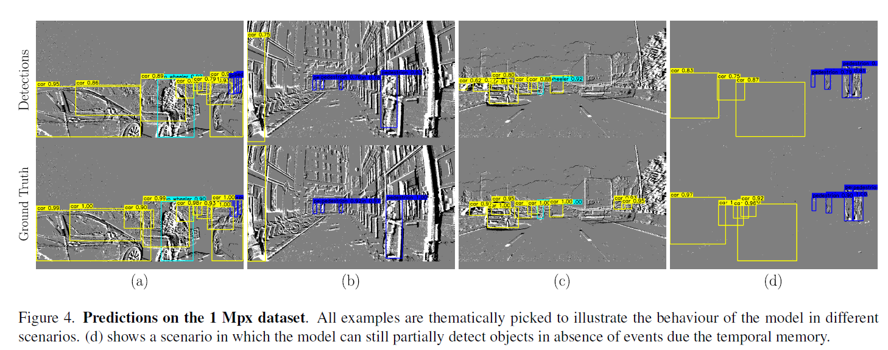
4. Experiments
3

Slide 31
6. Conclusion
아키텍처:
이벤트 카메라를 활용한 객체 감지에 새로운 Backbone 아키텍처를 소개.
다단계 계층적 신경망 형성을 위한 반복 적용되는 스테이지 디자인 도입.
스테이지 디자인 특징:
Convolution prior
local- and sparse global attention
recurrent feature aggregation
성능 :
RVT는 이벤트 카메라 객체 감지에서 최첨단 성능을 처음부터 훈련하여 얻을 수 있음을 실험으로 확인.
결과 및 호환성:
표준 스테이지 디자인은 기존의 감지 프레임워크와 호환되며, 이벤트 카메라를 사용한 low -latency객체 감지를 표준 하드웨어에서 가능케 함.
3

Slide 32
03.
Relevance to the subject

Slide 33
Relevance to the subject
Optimizer : Adam
Batch Strategy: BPTT , Truncated BPTT
Precision: MAP
Model LSTM, Transformer, CNN
Etc..
Overfitting을 피하기 위해 데이터 증강기법 사용
MLP사용
Residual 기법 활용
3

Slide 34
참고 자료
https://m.hanbit.co.kr/channel/category/category_view.html?cms_code=CMS6074576268
https://wikidocs.net/31379
https://en.wikipedia.org/wiki/Event_camera
https://ko.wikipedia.org/wiki/%EB%AA%A8%EC%85%98_%EB%B8%94%EB%9F%AC
3

Slide 35
